Slide 1

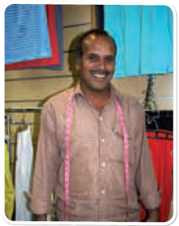
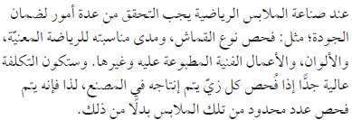
المجتمع
ماذا تمثل جميع الملابس الرياضية المنتجة ؟
لا ، يجب أن يكون لكل قطعة فرصة الاختيار نفسها كأي قطعة أخرى .
افترض أن المصنع ينتج 200 قطعة يوميا . إذا أخذت أول 50 قطعة وتم فحصها للكشف عن عيوب ، فهل يشكل ذلك عينة عشوائية ؟
يختار كل عاشر قطعة يتم إنتاجها
كيف يمكن للمصنع أن يختار عينة عشوائية ؟

Slide 2
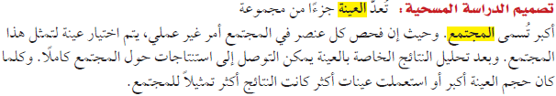
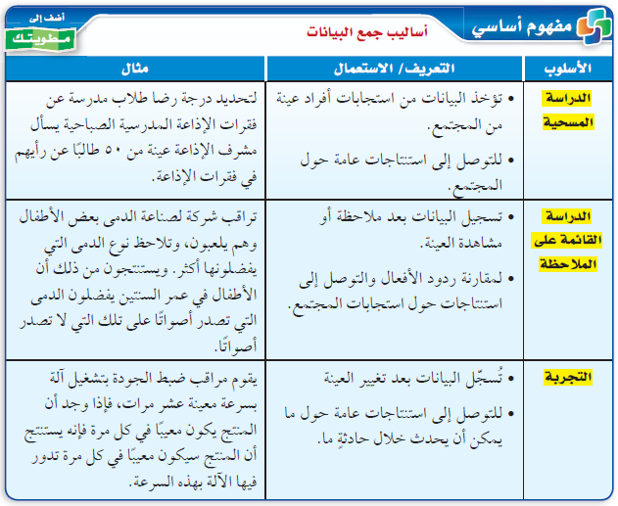

Slide 3
مثال
الأسلوب
الأشخاص الذين تسلموا الاستبانات وعددهم 1000 شخص
العينة
الدراسة المسحية
لأن البيانات تؤخذ من استجابات أفراد العينة .
السبب
جميع سكان الحي
المجتمع

Slide 4


تحقق
الأسلوب
مجموعة الفئران الموجودة في مركز البحوث .
العينة
التجربة
لأن البيانات تسجل بعد تغيير العينة
السبب
جميع الفئران
المجتمع

Slide 5
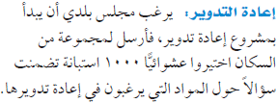
تحقق
الأسلوب
العينة
الدراسة المسحية
1000 شخص من سكان المدينة
لأن البيانات تؤخذ من استجابات عينة من المجتمع .
السبب
جميع جميع سكان المدينة
المجتمع

Slide 6

تأكــد
الأسلوب
العينة
الدراسة القائمة على الملاحظة
الطلاب العشرة
تسجيل البيانات بعد الملاحظة ومقارنة ردود أفعال الطلاب .
السبب
جميع طلاب المدرسة
المجتمع

Slide 7
تأكــد
الأسلوب
العينة
الدراسة المسحية
100 شخص من مشجعي النادي
لأن البيانات تؤخذ من استجابات عينة من المجتمع .
السبب
جميع مشجعي النادي
المجتمع

Slide 8

سئل كل ثامن شخص يدخل النادي الأهلي عن أفضل نادي بالسعودية .
مثال
متحيزة
العينة
لأن معظم الأشخاص الذين يدخلون النادي من مشجعي الأهلي . وسوف تكون إجاباتهم بأن أفضل نادي بالسعودية هو النادي الأهلي .
السبب

Slide 9
مثال
العينة
غير متحيزة
لأن هذه العينة تتكون من أشخاص اختيروا عشوائيا .
السبب

Slide 10
مثال
العينة
متحيزة
لأن الهواية المفضلة لمعظم الزائرين للمكتبة هي المطالعة .
وسوف تكون إجاباتهم بأن الهواية المفضلة لديهم هي المطالعة .
السبب

Slide 11
تحقق
العينة
غير متحيزة
السبب
لأن العينة اختيرت عشوائيا

Slide 12
تحقق
العينة
متحيزة
السبب
لأن المدير راقب عاملا واحدا من بين العاملين لمدة ساعة فقط .

Slide 13
تحقق
العينة
غير متحيزة
لأن العينة اختيرت عشوائيا والفرصة مهيأة لكل طالب بأن يكون من العينة العشوائية .
السبب

Slide 14
تحقق
العينة
متحيزة
لأن كل الأشخاص الموجودين في المتجر يريدون شراء ملابس .
وسوف تكون إجاباتهم عن الهدية المفضلة لديهم هي الملابس .
السبب

Slide 15
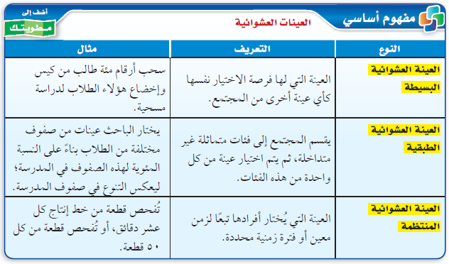

Slide 16
مثال
التصنيف
العينة
عشوائية طبقية
أزواج الحيوانات من كل مجموعة
لأن الحيوانات قسمت إلى فئات
السبب
جميع الحيوانات في الحديقة
المجتمع

Slide 17
تحقق
التصنيف
العينة
عشوائية طبقية
الأطباء الذين تم اختيارهم
السبب
جميع أطباء المستشفى
المجتمع
لأنه تم تقسيم الأطباء إلى مجموعات

Slide 18
تحقق
التصنيف
العينة
عشوائية منتظمة
الفطائر التي يتم فحصها
السبب
جميع الفطائر التي تعد في المطعم
المجتمع
لأن الفحص يتم في فترات زمنية محددة

Slide 19
تحقق
التصنيف
العينة
عشوائية بسيطة
الأطباق التي تحمل الملصقات
لأن لكل فرد الفرصة أن يكون الملصق على طبقه .
السبب
جميع الأطباق
المجتمع

Slide 20
تأكــد
التصنيف
العينة
عشوائية طبقية
أزواج البطاقات
السبب
جميع البطاقات
المجتمع
لأنه صنف البطاقات في مجموعات

Slide 21
تأكــد
التصنيف
العينة
عشوائية بسيطة
الأشخاص الذين تسلموا الاستبانة
السبب
جميع من يشاهد المحطة
المجتمع
لأن اختيار الأشخاص عشوائيا

